Slide 1
WishList

Slide 2
Apresentação do Grupo.
Integrantes:
GIOVANNI RIBEIRO IANNACE - 82421986
GABRIEL FORNICOLA AMORIM - 824148690
GIOVANNA FONTES DA SILVA – 823148980
LUCAS GASPARETTO NARCIZO DE MORAIS - 82426494
RAPHAEL MIGUEL FOLEGO - 822163593

Slide 3
O que é a WishList?
Antes de criar a WishList, identificamos as principais necessidades dos usuários. Isso envolve entender as dores e frustrações ao gerenciar listas de desejos e destacar o que falta nas soluções existentes.
A wishList nada mais é que uma aplicação onde se pode cadastrar, editar ou excluir ideias, de maneira ágil e prática.

Slide 4
De onde surgiu esta demanda?
Grupos de WhatsApp;
Aplicativos complexos e confusos;
Ferramentas pagas ;
Falta de agilidade no serviço.

Slide 5
Planejamento de Testes de Software
O planejamento de testes é uma etapa essencial no ciclo de vida de desenvolvimento do sistema WishList. Ele tem como objetivo garantir que todas as funcionalidades críticas do sistema sejam validadas antes da entrega final, promovendo confiabilidade, robustez e aderência aos requisitos definidos.

Slide 6
Cronograma de atividades. Scrum.
O cronograma foi elaborado considerando a ordem lógica do desenvolvimento e a necessidade de validação em ciclos contínuos. As atividades foram distribuídas da seguinte forma:
Início do desenvolvimento: 29/04
Implementação das funcionalidades principais: 29/04 a 19/05
Testes unitários (caixa branca): 13/05 a 23/05
Testes de API (contrato e resposta): 20/05 a 25/05
Validação final com usuário fictício: 25/05
Finalização da documentação: 27/05 a 30/05
Entrega final: 31/05

Slide 7
Milestones
Em desenvolvimento de software, os "milestones" ou "marcos" são pontos-chave no cronograma do projeto que marcam a conclusão de etapas significativas
MVP funcional concluído: 20/05
Conclusão dos testes unitários: 23/05
Validação final com usuário: 25/05
Documentação fechada e entregue: 30/05
Apresentação e entrega final: 31/05

Slide 8
Requisitos
Requisitos de software são as exigências que definem o que um software deve fazer e como deve funcionar, guiando o desenvolvimento e garantindo que o produto atenda às necessidades
Exemplo: RF01 – Cadastro de Usuário: O sistema deve permitir que novos usuários se registrem informando dados básicos, como nome, e-mail,login e senha.

Slide 9
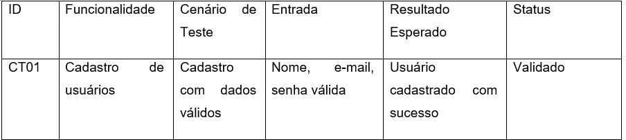
Testes – Casos de teste
Um caso de teste descreve como verificar uma funcionalidade específica de um software, incluindo as etapas e resultados esperados

Slide 10
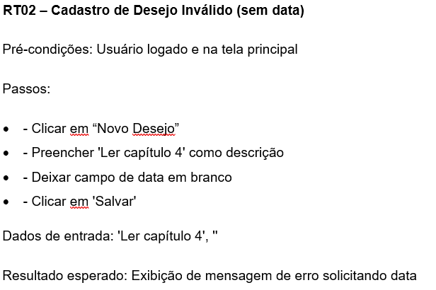
Testes – Roteiro de teste
Um roteiro de teste, também conhecido como plano de teste, é um documento que descreve os procedimentos, os passos a serem seguidos e os resultados esperados para realizar testes de software ou de outros produtos

Slide 11
Gestão de Configuração de Software
A Gestão de Configuração de Software (SCM – Software Configuration Management) é um processo fundamental para assegurar que o desenvolvimento e a manutenção do sistema ocorram de forma controlada, rastreável e padronizada

Slide 12
Tecnologias Utilizadas.
Documentação e versionamento: Git e GitHub
Linguagens: C#, frameworks js como:reactive e reactive native, SQL e Postman.
Organização e scrum: Trello

Slide 13
Vídeo do Funcionamento
https://drive.google.com/file/d/1uNssAIU3kdG4Hr2oMv9X18Jd5hlUoVtZ/view?usp=sharing

Slide 14
Perguntas?

